Slide 1
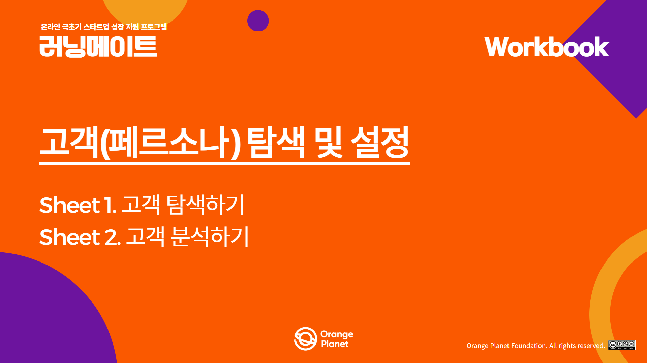

Slide 2
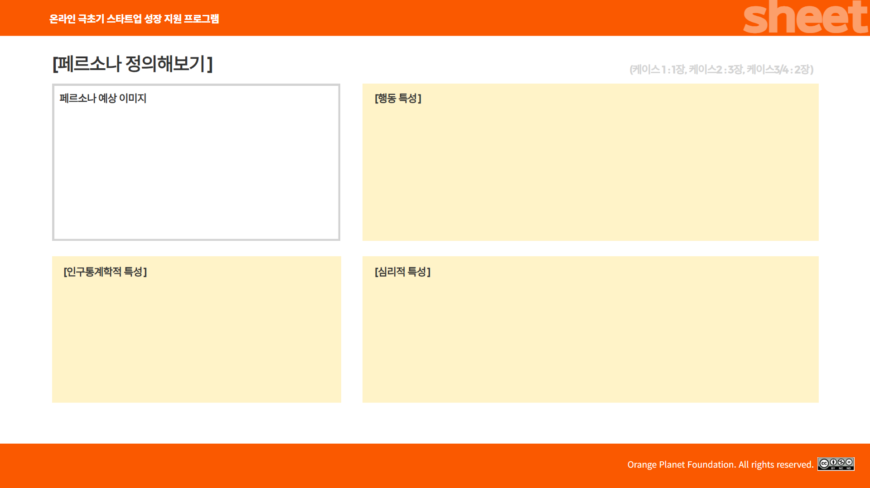
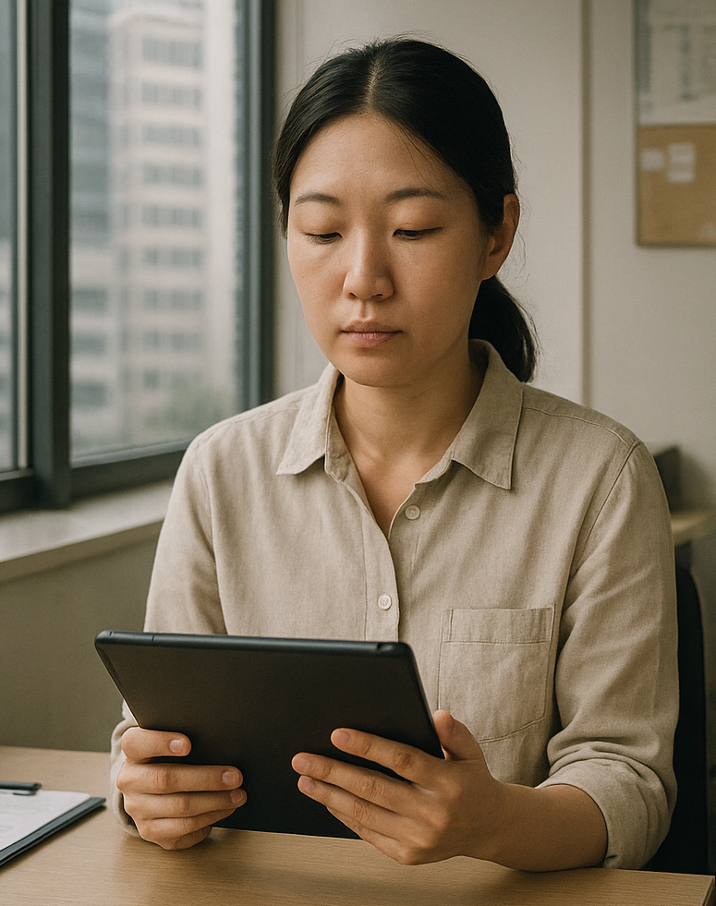
구매 습관 | 가성비와 비용을 중요시 여김
사용 습관 | 가치가 있다고 생각하면 돈을 씀
소비 패턴 | 소비력이 강한 편
정보 수집 방법 | 인터넷과 주변 친구, 무인점포 관련 커뮤니티
(AI를 활용해 생성한 이미지임)
나이 | 36
성별 | 여
교육 수준 | 대학 학부 졸업
소득 수준 | 연봉 6,000만원
가구 형태 | 1인 가구
거주 지역 | 서울
주거 형태 | 전세
목표 | 가성비 있는 부업
욕구 | 자동화로 돈을 버는 것(적은 노력과 많은 이익)
페인 포인트 (Pain Points) | 자기 일도 바쁜데 무인점포가 신경쓰임 실제 매출이 예상매출보다 낮음 사람 구하기 어려움

Slide 3
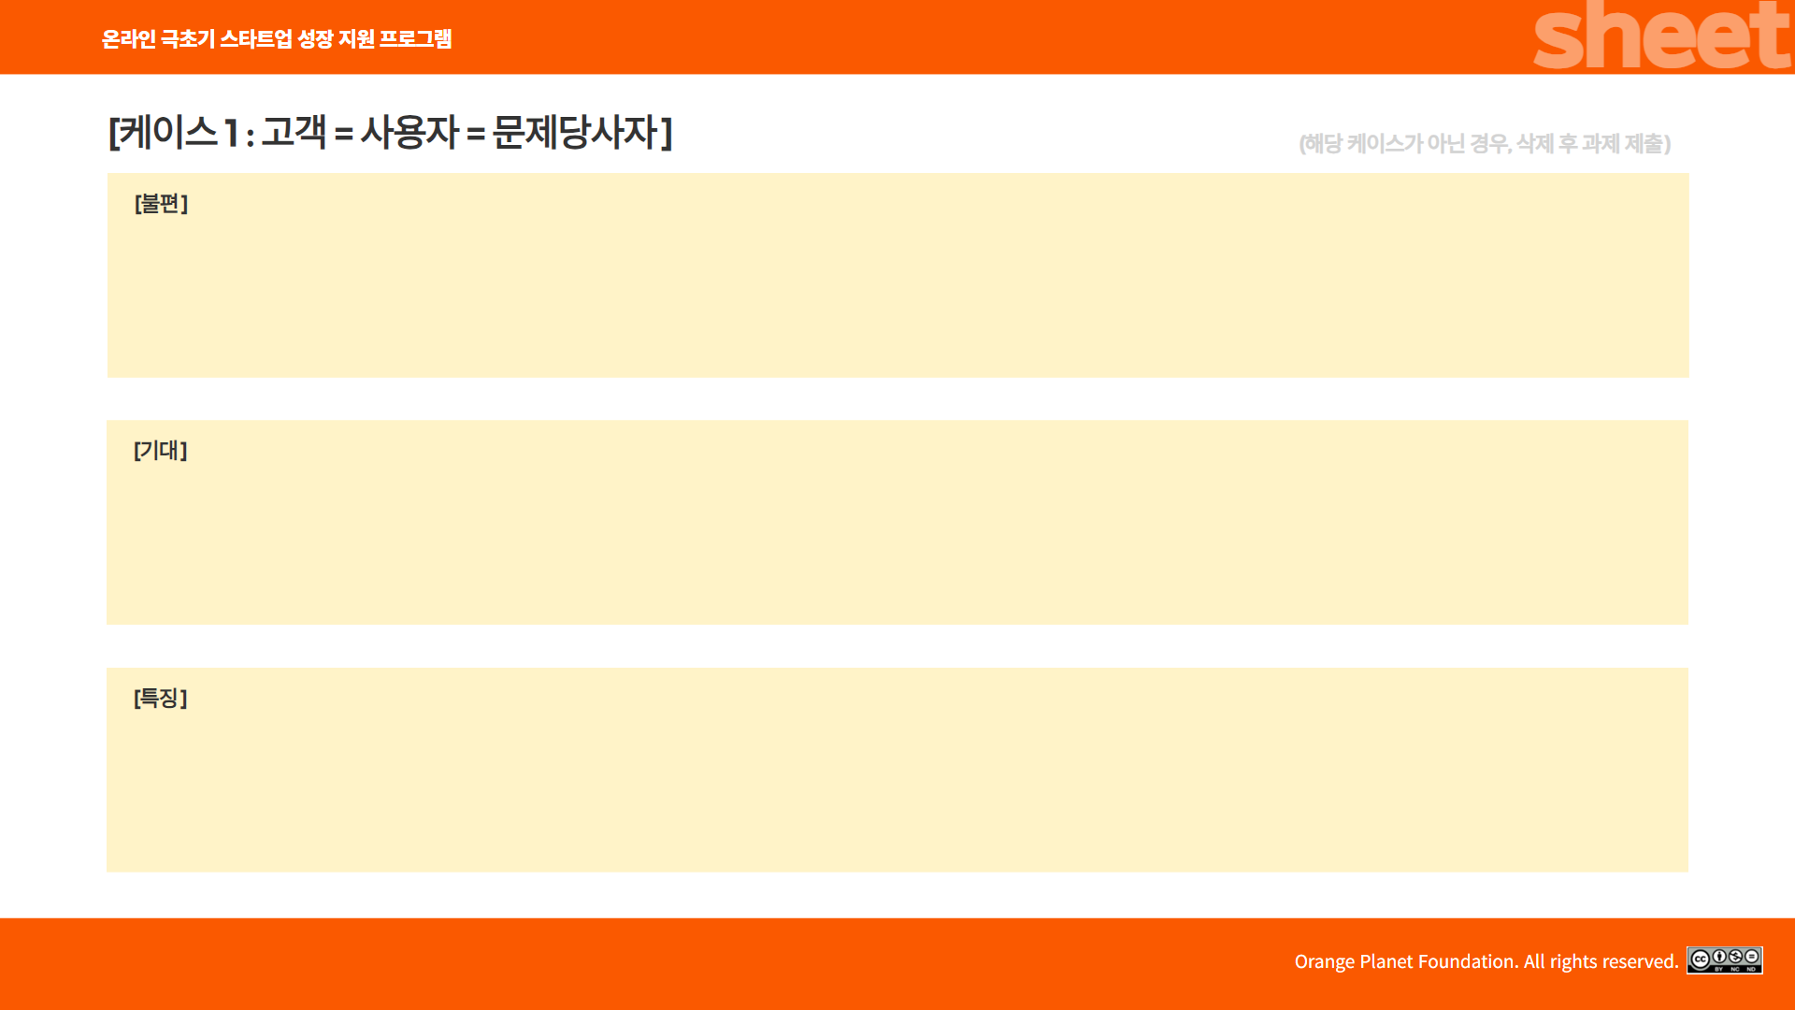
시간이 많이 없음(본래 직업을 가지고 있거나 다른 일(육아, 프리랜서 등)과 병행 중)
사람 구하기 어려움(낮은 급여를 주고 적은 시간만 일하기 원함)
적은 기간 일하기 때문에 신뢰할 수 없어 계속 신경을 써야 함
관리(청소, 물건 진열 등)이 지속적으로 필요함
(젊은 나이에 행동력이 있어)하고 싶은 것에 비해 시간과 체력적 여유 없음
인적 네트워크와 사람을 부리는 것(고용 및 관리)에 익숙하지 않음
알바생을 구하기 어렵고 금방 그만둠
알바생이 대신 일하게 하고 싶음
본인의 노동력을 들이지 않고 자동으로 무인점포가 운영되기 원함
인력 비용을 최대한 줄이기 원함(알바생이 적은 시간만 일하고 적은 비용을 받기 원함 혹은 필요한 특정 시간과 기간에만 일하기 원함)
신뢰할 수 있는 알바생을 원함
노무관련 리스크를 지고 싶지 않음
기존 아르바이트생이 그만둘 경우 새로운 사람을 알아서 구해주기 원함
점포관리 내용을 간단하게 보고 받고 싶음
부업으로 무인 점포를 운영 중(직업이 없더라도 시간을 자유롭게 쓰기 위해서 하는 경우가 많아 부업 정도의 노력만 쓰기 원함)
신경을 쓰지 않고 돈이 들어오는 프로세스를 만들고 싶음
많은 매출을 기대할 수 없음(가성비 중심)
- 신경을 많이 쓸 수록 가성비가 떨어짐
- 특별히 새로운 마케팅으로 매출 상승을 기대하기 어려움
본인이 똑똑하다고 여김
자동화의 트렌드를 따라가고 싶음

Slide 4
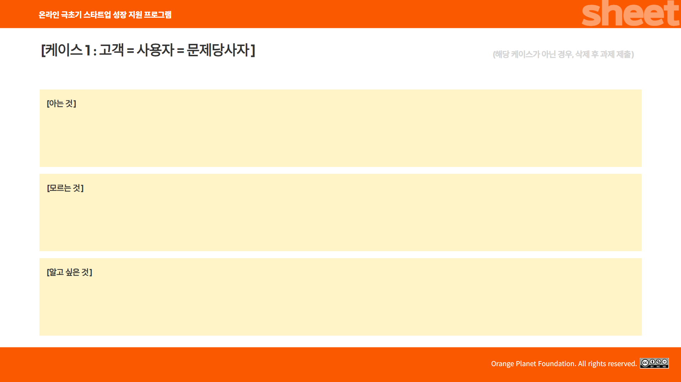
무인점포는 매출이 높지 않음
무인점포에서 주인이 많은 시간을 일하기 원치 않음
주인이 알바생을 얼마나 일하기 원하는 지
인건비 최대 상한 선
자동화를 위해 비용을 얼마나 지불할 것인지?
여유시간이 얼마나 있는 사람인지?(무임점포에 얼마나 시간과 노력을 쓸 수 있는지?)
알바생이 하기 원하는 업무는 무엇인지?(청소, 재고관리, 매출관리 등)
알바생을 고용을 원하는지 여부와 이유(주기적 혹은 특정 기간)
위탁하기 원하는 업무의 종류
인건비 상한선
서비스 품질(보고, 재고/청소 등의 빈도 등)
어떤 알바생을 원하는지?

Slide 5


